Slide 1
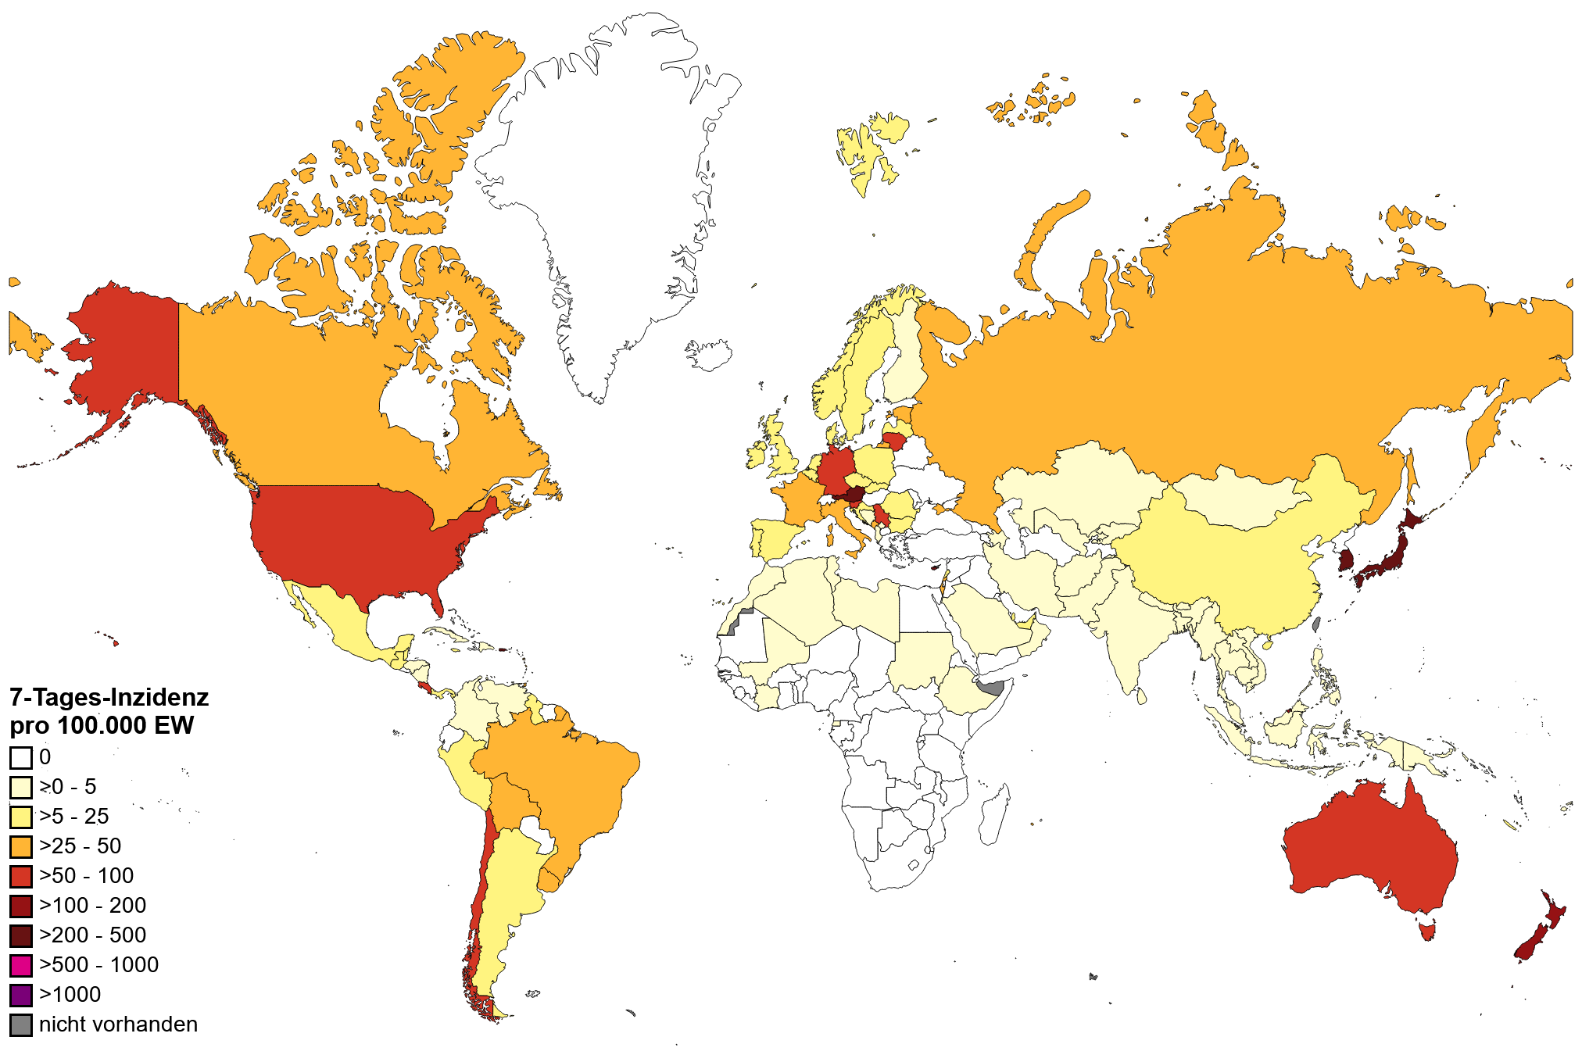
COVID-19 – Internationale Lage
IHR Emergency Committee, 27.01.2023: COVID-19 gilt weiterhin als PHEIC
7-T Inzidenz pro 100.000 Einwohner weltweit
Kontinent | Fälle 7d | Δ 7d (%) | Todesfälle 7d | Δ 7d (%)
Afrika | 1.338 | -87,41 | 15 | -70
Amerika | 434.515 | -15,81 | 5.076 | -13,61
Asien | 734.556 | -45,89 | 2.939 | -76,17
Europa | 226.463 | -19,6 | 1.440 | -57,51
Ozeanien | 31.690 | -26,13 | 591 | 72,81
Global | 1.428.562 | -35,32 | 10.061 | -54,25
Quellen: WHO-Dashboard, Zugriff 01.02.2023, Datenstand 31.01.2023; Karte und Tabelle PHI-Auswertung von WHO-Daten, Datenstand 31.01.2023
Notes:
Ozeanien: Anstieg der Todesfälle aufgrund von Nachmeldungen aus Australien; Todesfälle seit dem 05.01.23 dort sinkend (https://www.health.gov.au/health-alerts/covid-19/case-numbers-and-statistics#covid19-associated-deaths)
Afrika: geringe Fallzahlen im Januar wahrscheinlich aufgrund geringer Testzahlen; allerdings Hospitalisierungs- und Todeszahlen ebenso gering, WHO AFRO schätzt die Lage als positiv ein
Europa: Insgesamt sinkende Fallzahlen, Hospitalisierungen und Todesfälle. Steigende Fallzahlen in Russland, Österreich.
Amerika: insgesamt sinkende Fallzahlen

Slide 2
COVID-19 – Lage in China
Fall- und Todeszahlen: sinkend in Festland-China, Macau und Hong Kong.
Datenstand:
Festland: 26.01.23
Hong Kong: 29.01.23
Macau: 30.01.23
China CDC (30.01.23):
Infektionszahlen auf „niedrigem Niveau“ nach Neujahrsfest
Keine neuen Varianten im Januar detektiert. BA.5.2 und BF.7 weiterhin vorherrschend.
80% der Bevölkerung Beijings soll sich bereits infiziert haben.

Slide 3
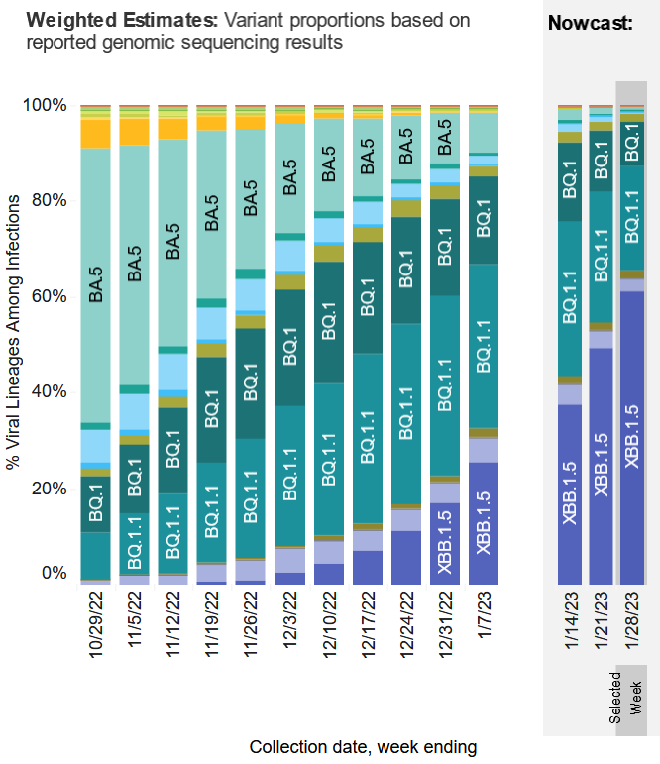
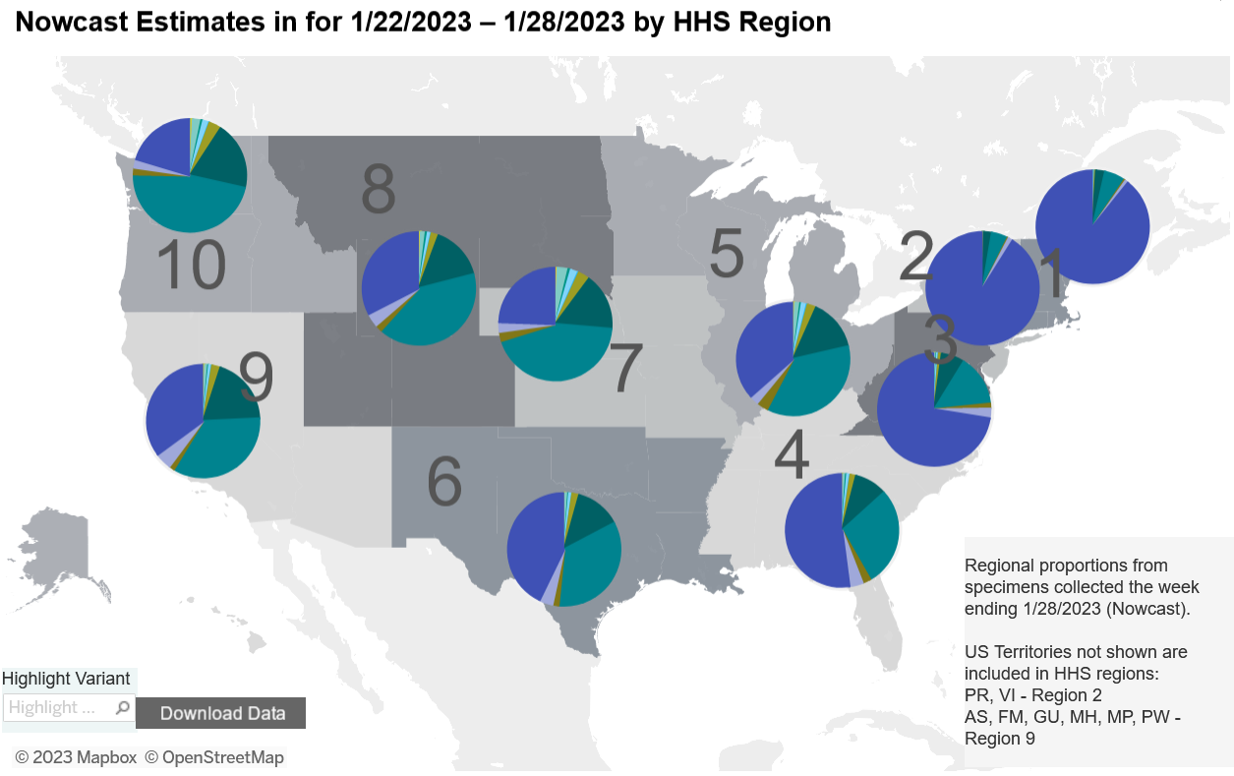
COVID-19 – Lage in den USA
Fallzahlen, Hospitalisierungen und Todesfälle sinkend.
XBB.1.5: 61,3%; >80% im Nordosten des Landes (Nowcast, Stand 28.01.2023)
Im Mai sollen die nationale Notlage und der Notstand für die öffentliche Gesundheit beendet werden.
Quellen: siehe Notizfeld.
Notes:
https://covid.cdc.gov/covid-data-tracker/#variant-proportions
https://www.spiegel.de/ausland/corona-in-usa-joe-biden-will-notstandsregeln-im-mai-aufheben-a-322fd75c-fde3-4643-b2ef-537413b02bd5

